Slide 1
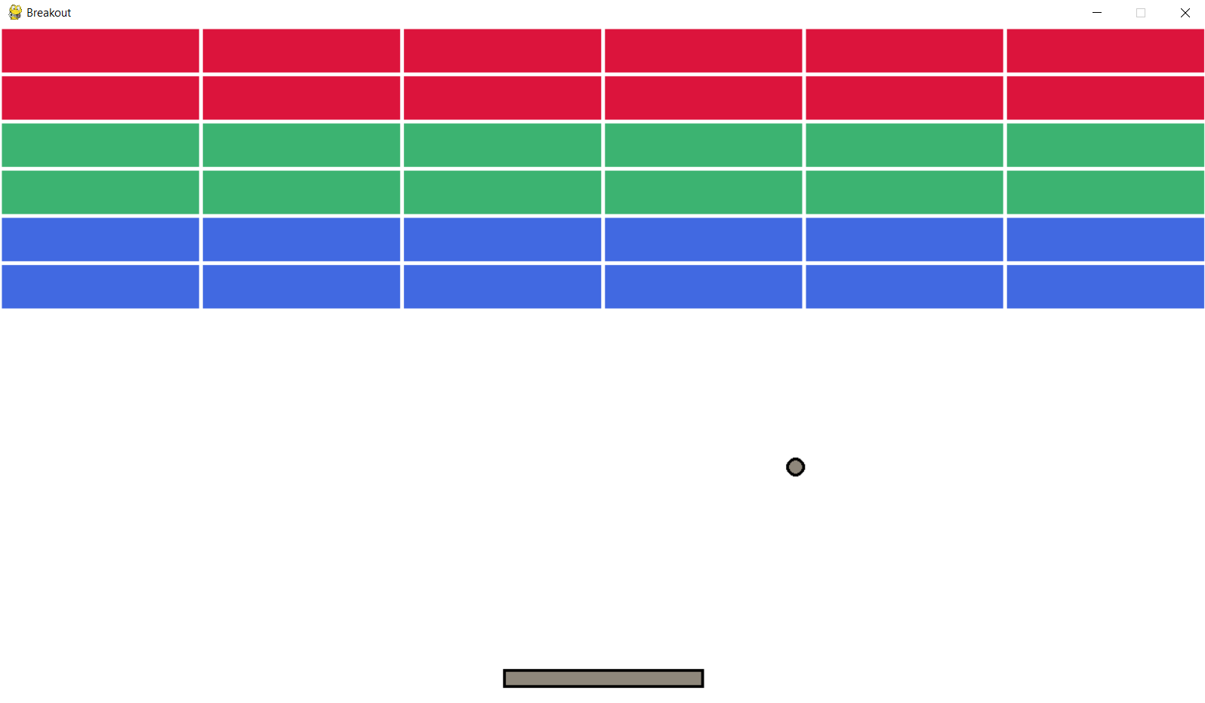
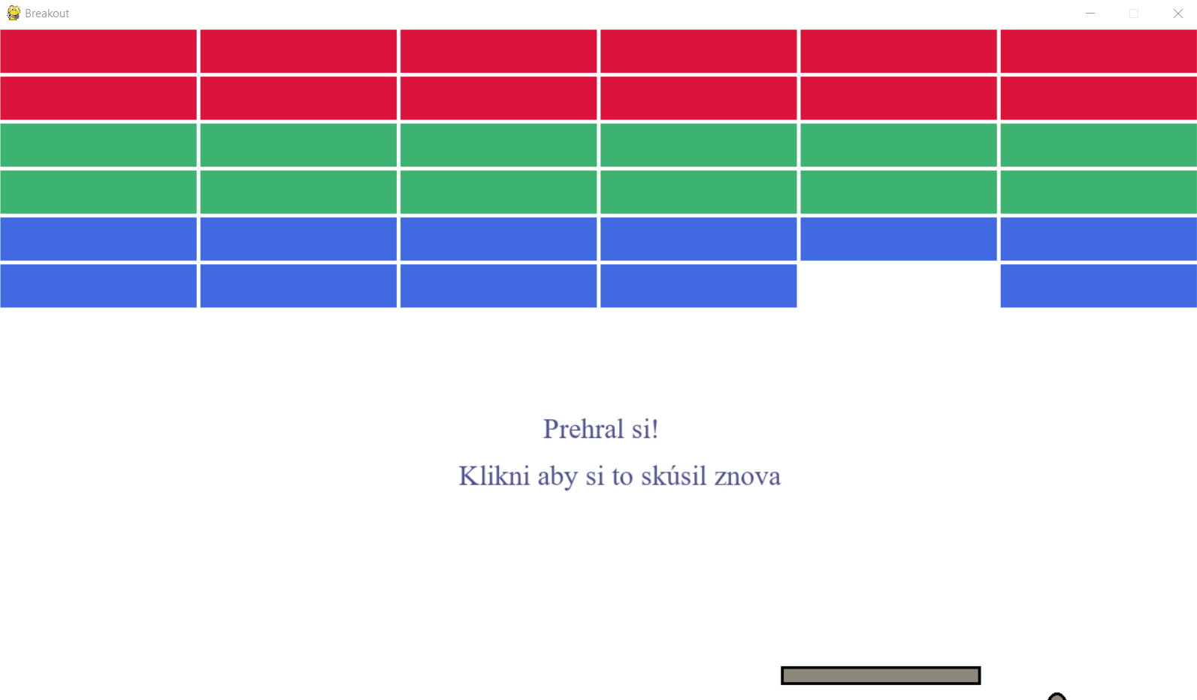
Breakout
1.AT
Stanislav Chabreček

Slide 2
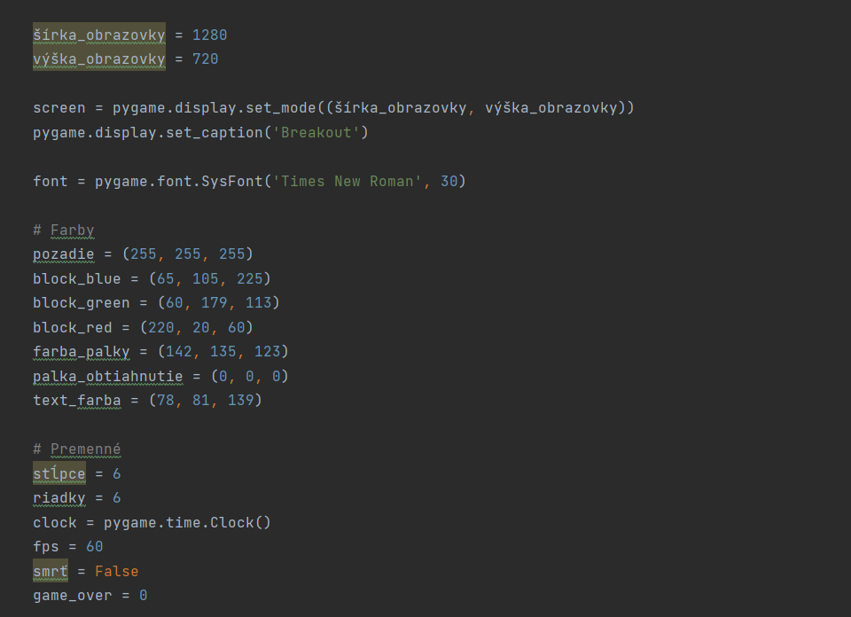
Premenné
V tejto časti kódu sú vypísané rôzne premenné ktoré budem budem potom neskôr potrebovať v kóde ako napríklad:
farby, výška a šírka obrazovky, veľkosť stĺpcov a riadkov a font.

Slide 3
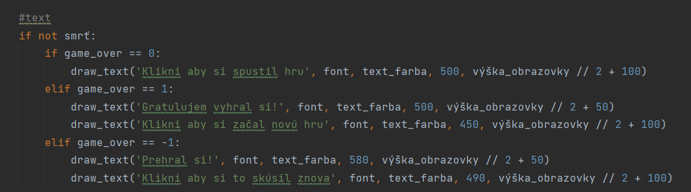
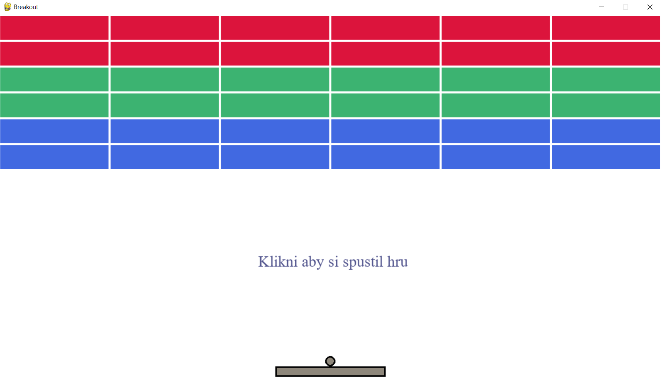
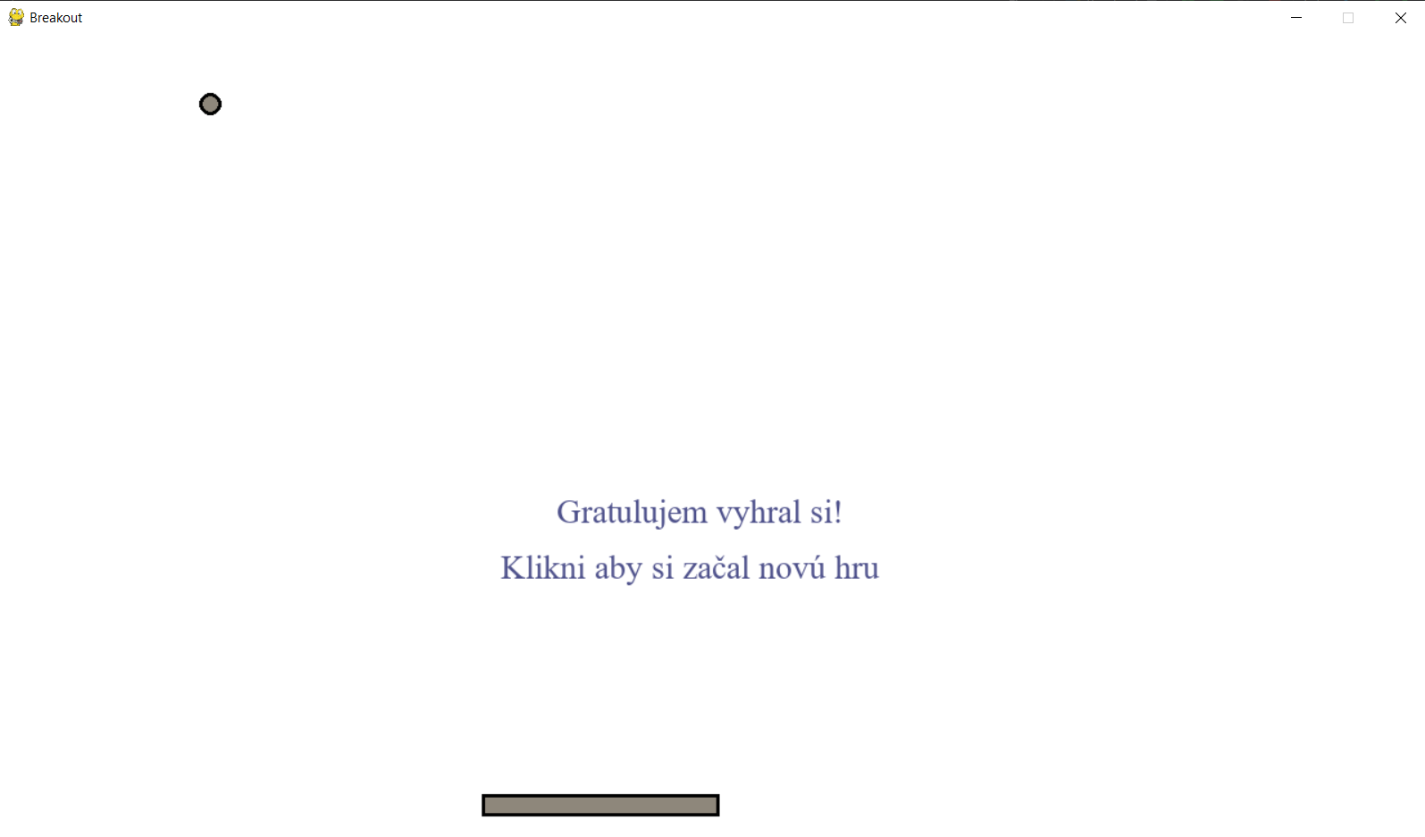
Začiatok, výhra a prehra
Táto časť kódu je zodpovedná za to čo a kde vypíše
po určitej akcii ako napríklad po smrti, po výhre ale aj pred začiatkom hry.

Slide 4
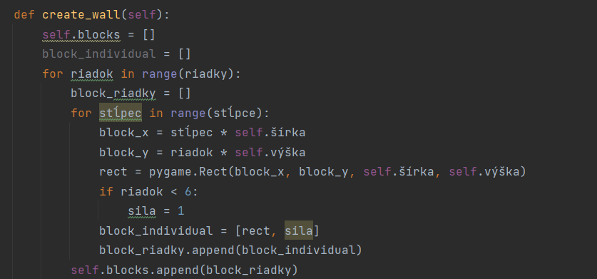
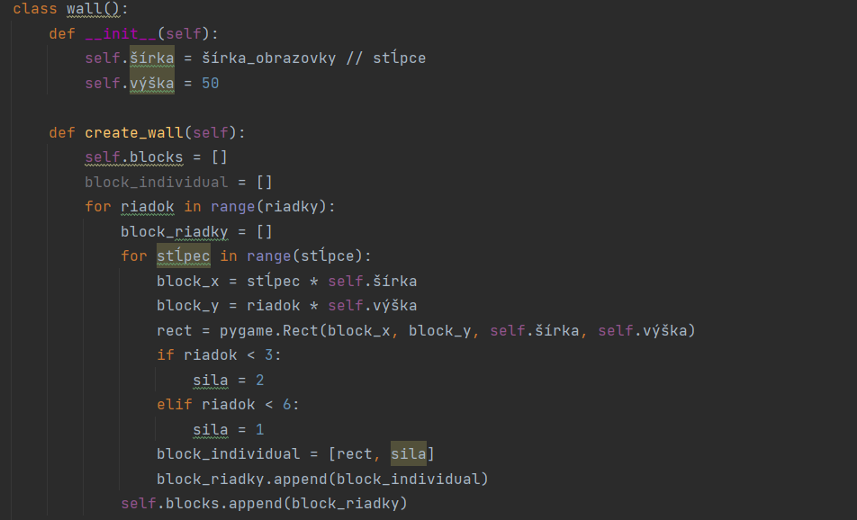
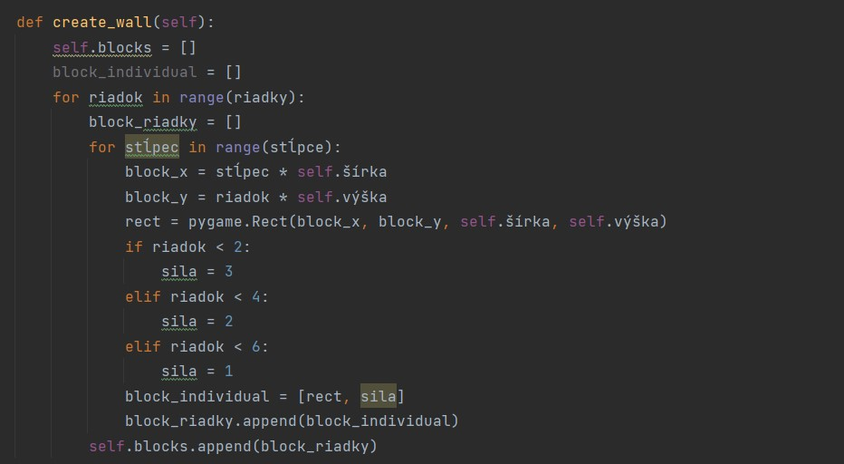
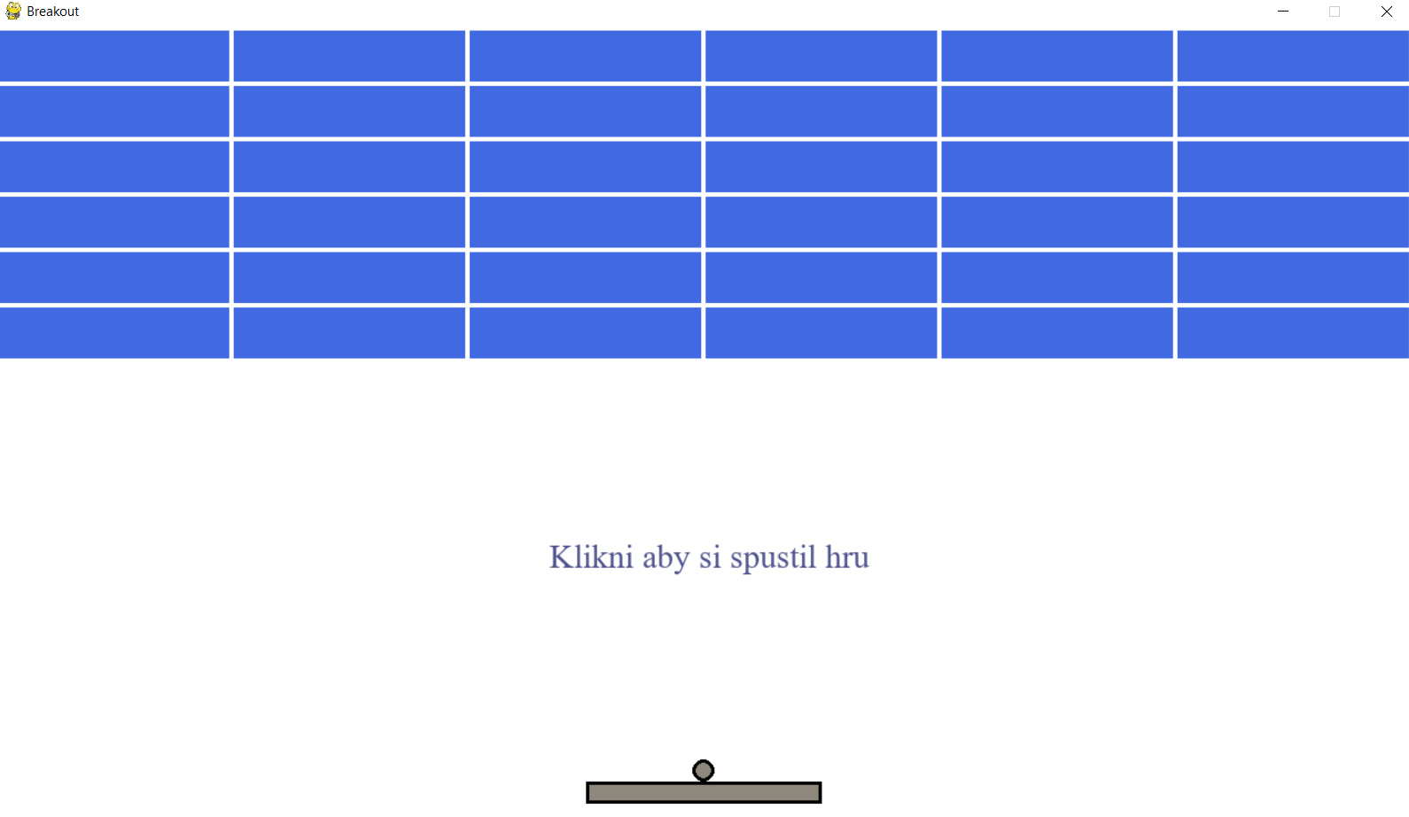
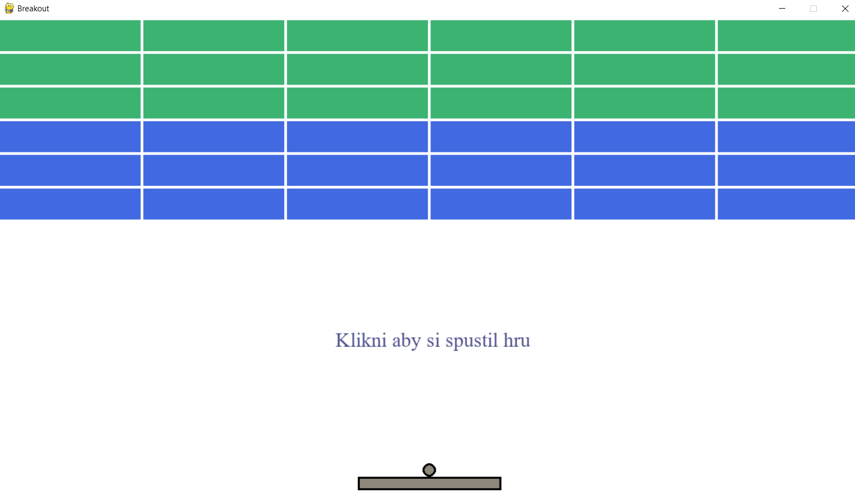
Levely
Level 1
Každá jedna stena má jeden život
Hudba je jemnejšia a pokojnejšia.
Level 2
Modré kocky majú jeden život a zelené dva
Hudba už nie je tak pokojná ale ani tak akčná.
Level 3
Modré kocky majú 1 život, zelené 2 a červené 3.
Hudba je akčná.

